Slide 1
Cos’è la raccolta differenziata?
Per raccolta differenziata si intende un sistema di raccolta dei rifiuti che prevede una differenziazione in base al tipo di rifiuto, diversificandola dalla raccolta totalmente indifferenziata.

Slide 2
I vantaggi della differenziata
Il principale vantaggio della raccolta differenziata risiede nella maggiore sostenibilità economica di un prodotto riciclato rispetto ad uno ottenuto processando materie prime. Ogni volta che la spazzatura non viene riciclata, va a finire nelle discariche o negli inceneritori danneggiando l’ambiente. Fare la raccolta differenziata aiuta l’industria e fa risparmiare energia, perché permette di recuperare materie prime in modo economico.
Se non si effettua la differenziata si creano discariche a cielo aperto, mettendo a rischio la vita di tutti noi. Ne risentono anche terra ed acqua con inevitabili ripercussioni sugli alimenti che vengono messi quotidianamente sulle nostre tavole. I rifiuti sintetici non riciclati danneggiano clima ed ecosistema; a subirne le conseguenze è anche la fauna, gli uccelli e i mammiferi soprattutto.

Slide 3
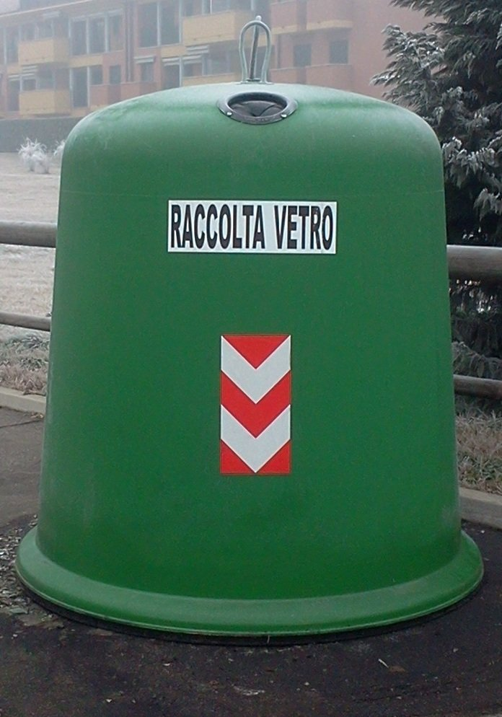
Modalità di raccolta differenziata
1) Raccolta stradale
La raccolta stradale consiste nel mettere i rifiuti in contenitori di diverso tipo presenti sul marciapiede.
Un contenitore utilizzato comunemente è la campana; è usato solitamente per la raccolta di vetro, lattine o plastica. La campana viene svuotata dal basso, sollevandola e aprendo la base inferiore con un comando meccanico situato accanto al gancio di sollevamento.
Questo metodo presenta alcuni vantaggi, tra cui la possibilità per l'utente di conferire i propri rifiuti in qualsiasi momento. Tuttavia, ha lo svantaggio di ridurre la percentuale di raccolta differenziata nonché la qualità del materiale raccolto in modo differenziato.

Slide 4
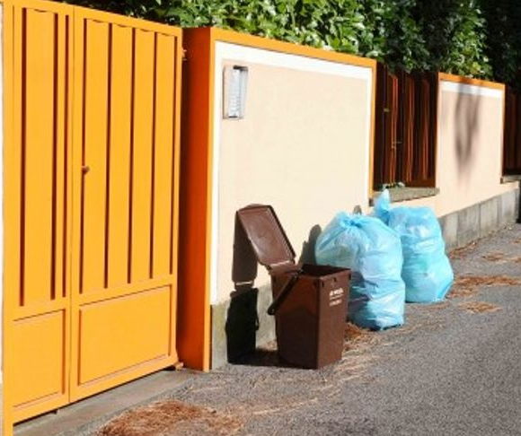
2) Raccolta porta a porta
Nella raccolta differenziata porta a porta, non sono i cittadini a portare i rifiuti nei cassonetti, ma sono gli incaricati che passano a domicilio a ritirarli. Per facilitare le operazioni vengono spesso forniti alle famiglie sacchi in bioplastica o carta e bidoni, a seconda del tipo del rifiuto.
Questo metodo permette un controllo della correttezza di come si effettua la raccolta differenziata, e quindi l'erogazione di sanzioni in caso di errore del giorno di differenziazione da parte dell’utente. Di conseguenza, permette di raggiungere percentuali di raccolta differenziata più elevate rispetto al sistema dei contenitori stradali. D'altra parte, comporta maggiori difficoltà organizzative per le persone che devono esporre i propri rifiuti fuori casa in giorni e orari prestabiliti.

Slide 5
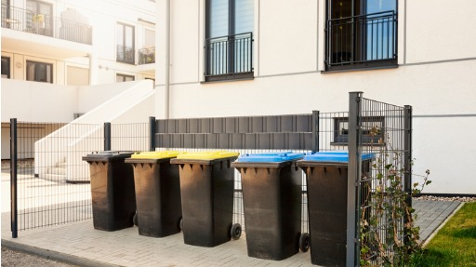
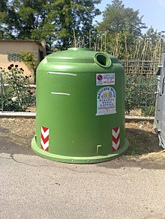
3) Utilizzo di cassonetti privati
Un sistema intermedio tra l'uso dei cassonetti stradali e la raccolta porta a porta è l'utilizzo di cassonetti collocati in luoghi pubblici o di pertinenza condominiale, ma apribili solo con l'uso di una chiave o di una tessera magnetica che viene rilasciata a un numero ristretto di residenti (ad esempio i residenti di un complesso condominiale).
------------------------------------------------------
4) Raccolta multimateriale
La raccolta differenziata presuppone che in uno stesso contenitore o sacco vengano inseriti rifiuti omogenei (solo carta o solo plastica o solo vetro e così via). Tuttavia, per comodità degli utenti, è possibile abbinare prodotti facilmente separabili a valle (raccolta multimateriale): per esempio, vetro, plastica e metallo.

Slide 6
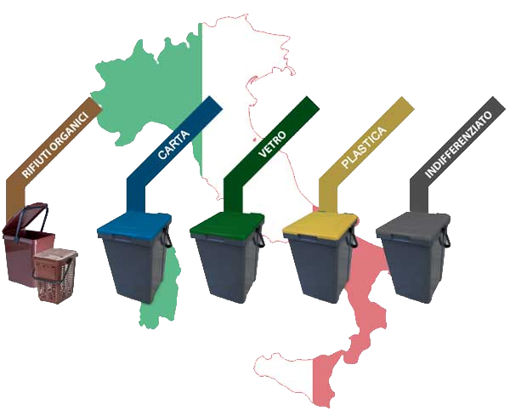
Come differenziare i rifiuti?
I rifiuti si dividono in:
-separabili (differenziabili);
-non separabili (indifferenziato).

Slide 7
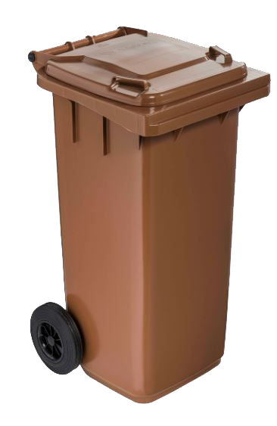
Umido o Organico
L’umido è il rifiuto organico costituito da scarti alimentari e altri rifiuti facilmente biodegradabili.
Nella raccolta dell’umido possiamo mettere: scarti di cucina, avanzi di cibo, piccole ossa, scarti di frutta e verdura, bastoncini in legno per gelati, fondi di caffè e filtri di tè, escrementi di animali domestici, fino alle lettiere naturali, fiori recisi, alimenti avariati e scaduti. Non vanno inseriti assorbenti e pannolini, filtri dell’aspirapolvere, piante malate, contenitori di cibi (vasetti yogurt, buste mozzarella, confezioni affettati), carta per confezioni alimentari (carta oleata, plastificata o con alluminio), olio, mozziconi di sigaretta e polvere o altri materiali di pulizia per i pavimenti e per la casa.

Slide 8
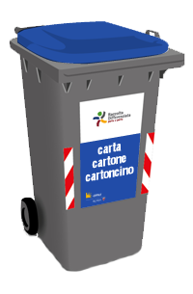
Carta e Cartone
COSA GETTARE:
-giornali, riviste, libri, quaderni; -moduli continui; -scatole di prodotti alimentari e imballaggi in cartone (piegati e schiacciati); -poliaccoppiati (Tetrapak, brik del latte e del succo di frutta), senza parti in plastica e residui.
COSA NON GETTARE:
-carta con residui di colla;
-contenitori unti (es. cartone della pizza se sporco);
-carta accoppiata;
-carta chimica (es. fax, scontrini);
-carta autocopiante;
-bicchieri e piatti di carta.

Slide 9
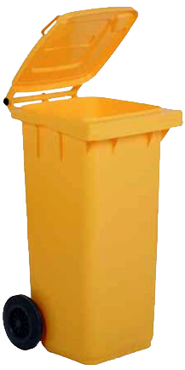
Plastica e Lattine
COSA NON INSERIRE
-Giocattoli;
-Attrezzi da cucina;
-Penne;
-Posate in plastica;
-Piatti e bicchieri in plastica rigida;
-Tubi da giardinaggio;
-Accendini;
-Piccoli elettrodomestici;
-Bastoncini adoperati per mescolare le bevande;
-Bacinelle;
-Squadrette e righelli;
-Tastiere e mouse;
-CD musicali e custodie;
-Sedie in plastica;
-Sottovasi;
-Siringhe;
-Occhiali.
COSA INSERIRE
-Bottiglie (acqua, bibite, olio, succhi di frutta, latte); -Flaconi dei detersivi e degli altri prodotti utilizzati per l’igiene della casa e della persona (shampoo, cosmetici); -Vasetti di salse, creme e yogurt; -Bustine delle merendine; -Piatti e bicchieri monouso di plastica; -Imballaggi delle confezioni di acqua, bibite, rotoli di carta; -Imballaggi a bolle per elettrodomestici; -Buste di pasta, riso, patatine, cioccolatini, caramelle; -Imballaggi adoperati per il confezionamento dei capi di abbigliamento; -Blister e involucri sagomati; -Vaschette per il confezionamento di gelato, frutta e verdura; -Vaschette in plastica delle uova; -Reti per frutta e verdura.

Slide 10
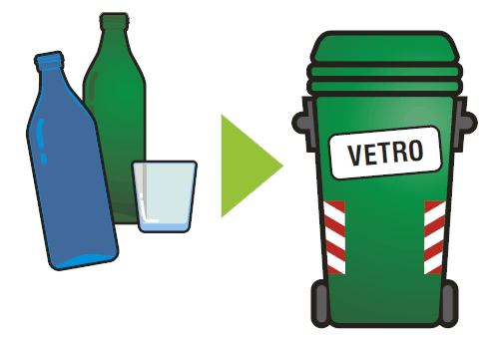
Vetro
COSA GETTARE
-bottiglie di vetro; -vasetti di vetro; -vetri rotti; -flaconi (no medicinali); -bicchieri di vetro.
COSA NON GETTARE
-vetri di finestre; -tazzine e piattini; -porcellana; -piatti; -lampadine.

Slide 11
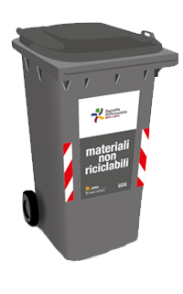
Indifferenziato
COSA INSERIRE
-giocattoli rotti; -CD/DVD; -oggetti in gomma; -spugne sintetiche; -pannolini ed assorbenti; -piatti e posate in plastica; -lettiere ed escrementi di animali; -mozziconi di sigarette e cenere; -polvere; -rifiuti composti da più materiali (es. spazzolini da denti, lamette da barba); -imballaggi; -biro, pennarelli.

Slide 12
FINE!!!
Ficarra Antonio III B Secondaria di 1° Grado I.O.S. G.Verga Vizzini

